Slide 1
Projeto final de banco de dadosII
Autores: Mikenson Thomas, Gabriel Nogueira e Helder Martins

Slide 2
Banco de Dados Não Relacional
Bancos de dados não relacionais, ou NoSQL, são modelos de dados flexíveis que não utilizam tabelas rígidas como os bancos relacionais. Eles são ideais para dados não estruturados e aplicativos que demandam alta escalabilidade, como galerias de imagens e redes sociais.

Slide 3
Objetivo do Projeto
Este projeto foi desenvolvido para demonstrar a integração de uma galeria de imagens com o Firebase, permitindo o upload, armazenamento e gerenciamento de arquivos de forma eficiente.

Slide 4
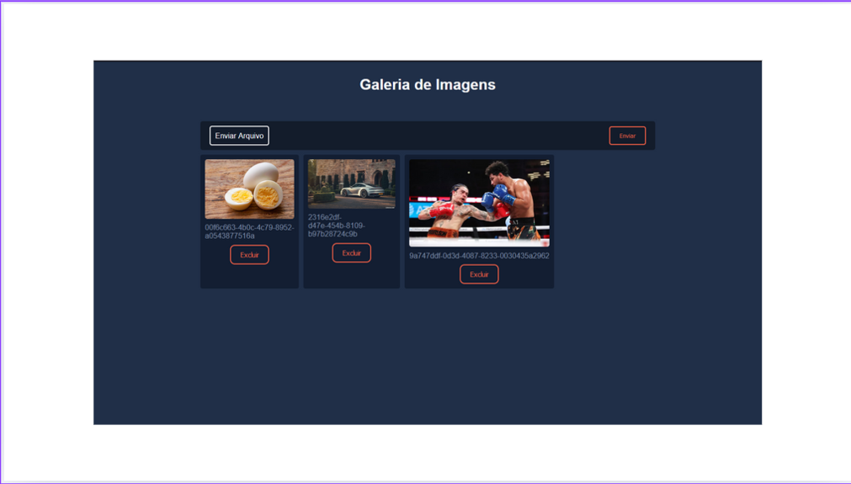
Interface do Usuário

Slide 5
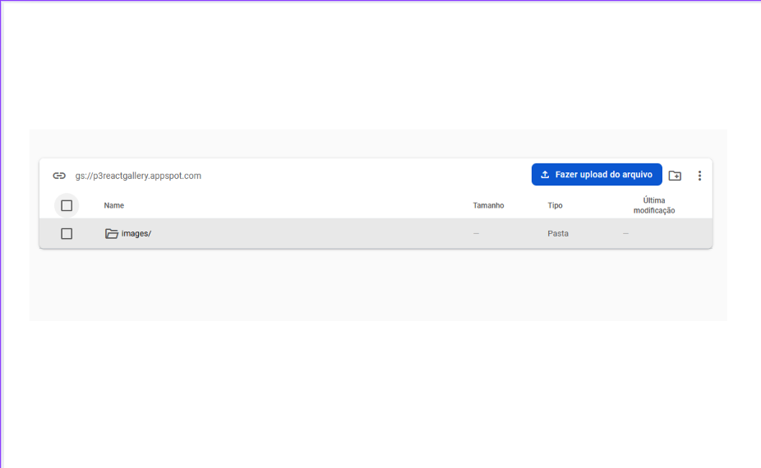
Upload no Firebase

Slide 6
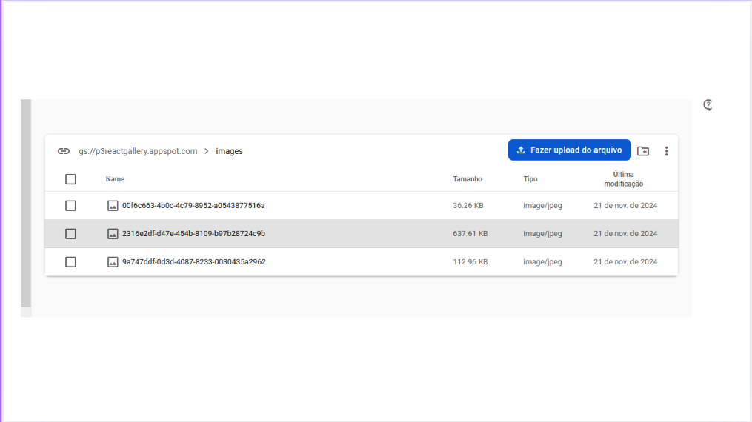
Visualização dos Arquivos

Slide 7
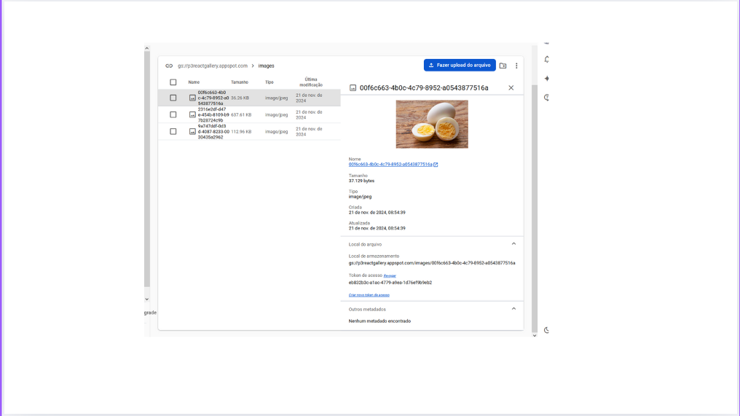
Detalhes do Arquivo

